Slide 1
«Формирование зрительно - моторной координации у детей с нарушением интеллекта»
Подготовила: учитель-дефектолог Фехретдинова И.А.
МАДОУ д/с 5
г. Златоуст 2020г

Slide 3
При недостатках развития зрительно – моторной координации и мелкой моторики у детей:
- Неспособны провести прямую линию (вертикальную, горизонтальную)
- Не сформированы навыки самообслуживания (расстёгивания, застегивания, шнуровка обуви).
- Испытывают трудность формирования правильной траектории движений при выполнении графических элементов (цифры, геометрические фигуры)
- Отсутствие желание рисовать, лепить, заниматься ручным трудом.
- В школе очень медленный темп письма

Slide 4
Для улучшения развития двигательной координации, логики, памяти, внимания, усидчивости, навыков самообслуживания, мышечной активности, тактильная чувствительность, подготовки руки детей к письму, развитию творческих способностей у детей использую различные игры, упражнения и массаж с предметами и без предметов:
1.Массаж с мячом – ежиком
2.Су-Джок
3.Игры с песком
4.Игра с фасолью и горохом
5.Пальчиковые игры
6. Игры с прищепками, камушками
7. Физкультминутка
8.Игры на межполушарное развитие
9.Игры с палочками «Сложи картинку»
10.Игры с пробками

Slide 5
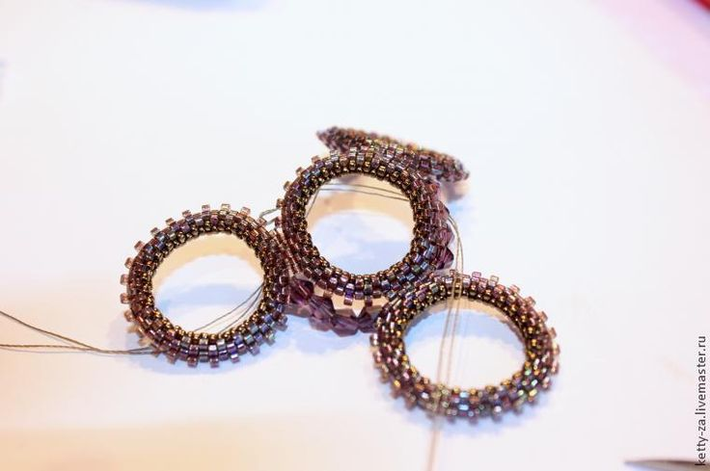
Массажные мячики
«Су» по-корейски – кисть, «Джок» - стопа. Су-Джок используются в качестве массажа для развития мелкой моторики пальцев рук, а так же с целью общего укрепления организма. Су-Джок можно сделать своими руками из бусин, бисера и т.д. С родителями был проведен мастер- класс по изготовлению Су-Джок используя деревянные бусины.

Slide 6
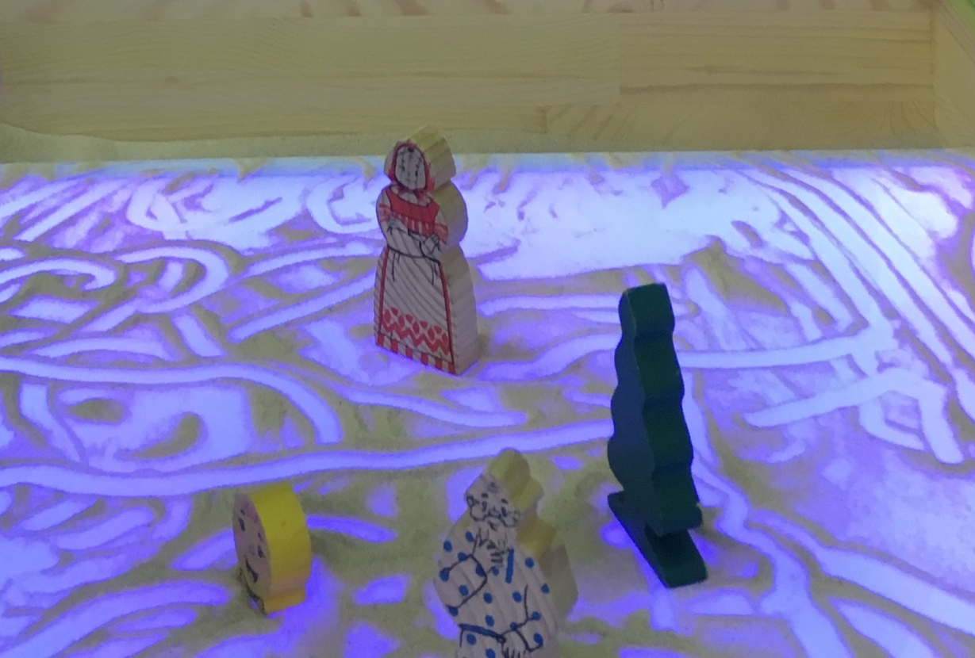
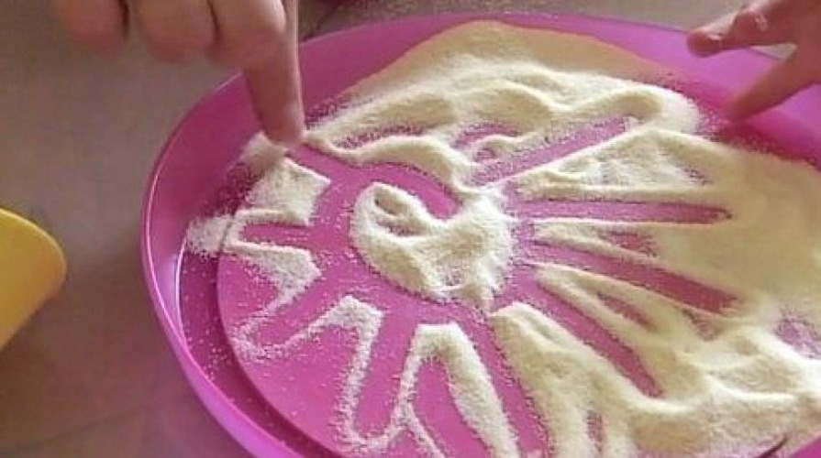
Игра с крупой и песком
Для рисования на крупе понадобится поднос либо любая другая ровная поверхность. Насыпаем крупу на поднос и распределяем ее ровным слоем по всей плоскости.
Рисуем пальчиками простые рисунки: солнышко, дождик, шарики, цветок, и другие.
Использую в своей работе песочную терапию для развития речи и творчества. «Расскажи сказку», «Путешествие в страну сказок» и т.д. вариантов очень много.

Slide 7
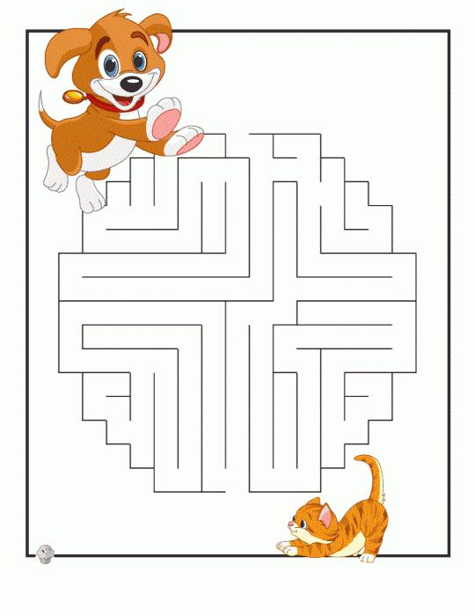
Работа с лабиринтами
Материал: лабиринт
Ход работы: Ребенок рассматривает лабиринт. Предложите ребенку привести Колобка (камушек) к котенку, к домику и т.д. прокатывая его палочкой.

Slide 8
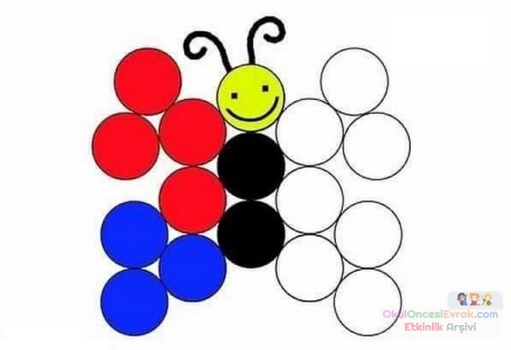
Игры с природным материалом
Материал: камешки, ракушки, различные крупы
Ход работы: 1. Выкладывание различных изображений из камушков и т.д.
2. Поиск предметов в контейнере с крупами.
3. «Продолжи ряд».
Игра с фасолью «Найди игрушку»,
«Расскажи о предмете который ты нашел»

Slide 9
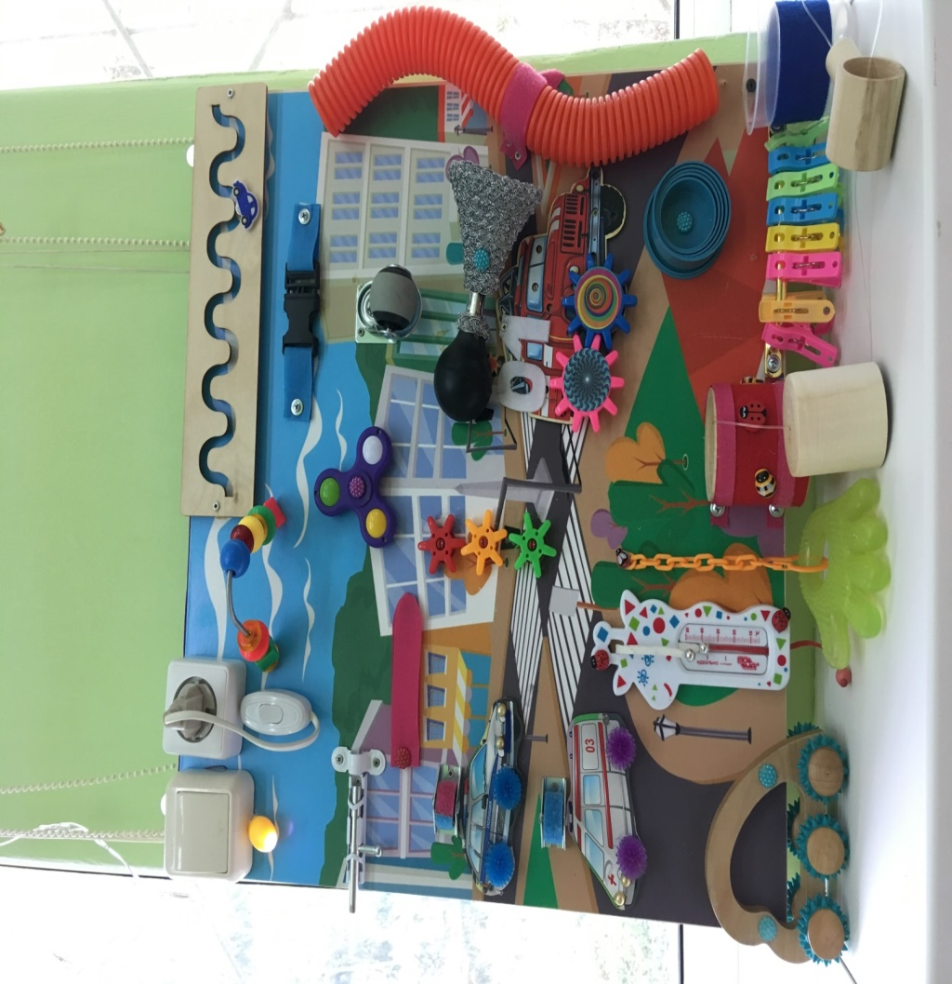
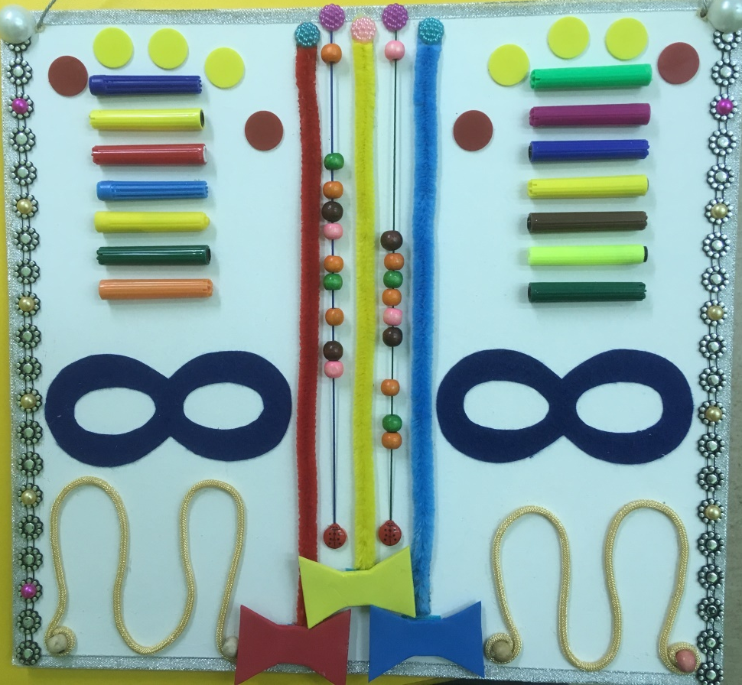
Бизиборд и игры на межполушарное развитие сделанные моими руками.

Slide 10
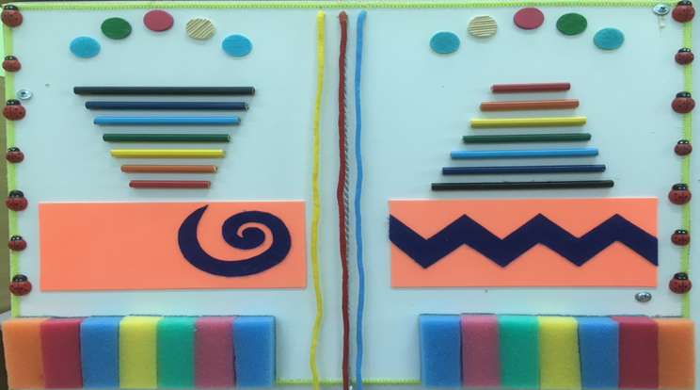
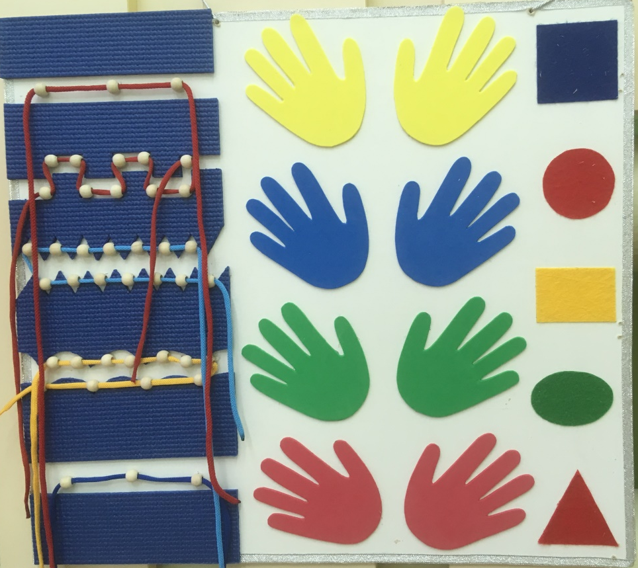
Мои Кинезиологические упражнения как средство помощи детям с проблемами в развитии. ОСНОВНАЯ ЦЕЛЬ КИНЕЗИОЛОГИИ: Развитие межполушарного воздействия, способствующее активизации мыслительной деятельности.
ЗАДАЧИ РАЗВИТИЯ МЕЖПОЛУШАРНОЙ СПЕЦАЛИЗАЦИИ: синхронизация работы полушарий; развитие мелкой моторики; развитие способностей; развитие памяти, внимания, речи; развитие мышления.

Slide 11
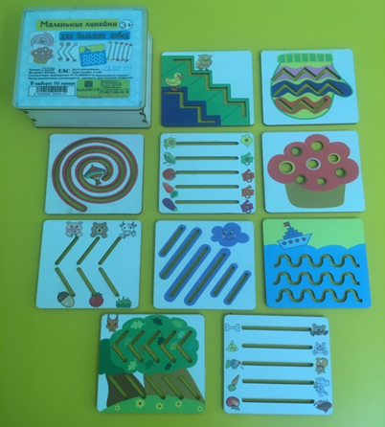
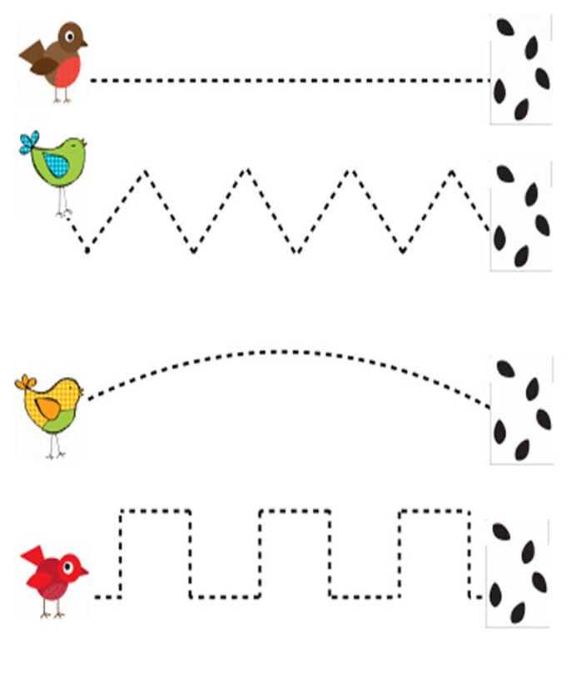
Развитие графо моторных навыков у детей, используя различные трафареты, линейки разных размеров, дорожки различные: провести пальчиком по дорожке непрерывно

Slide 12
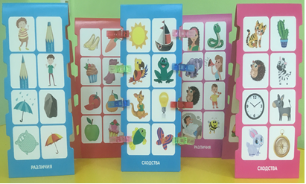
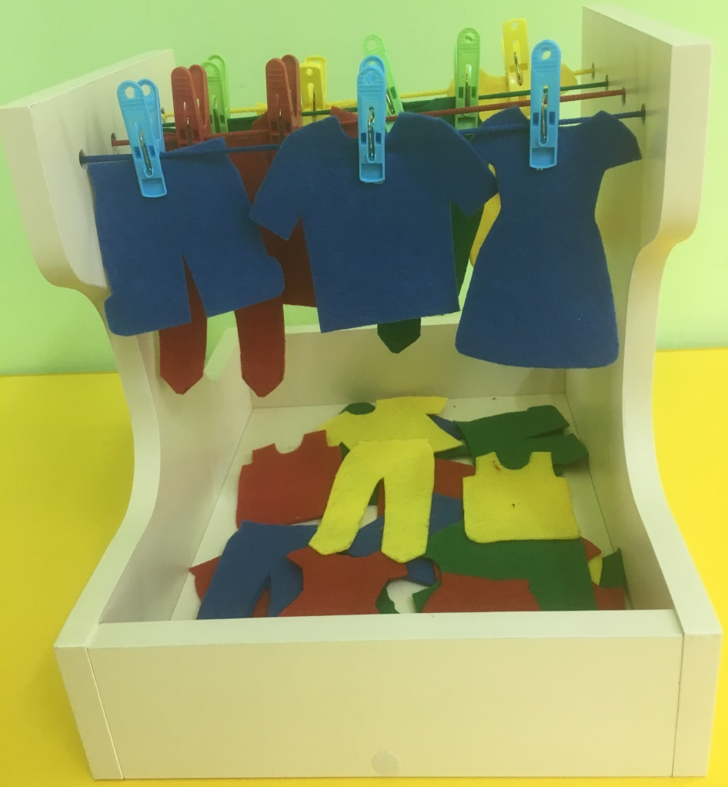
Игры с прищепками
Материал: прищепки, веревка, различные изображения.
Ход работы: 1 вариант: ребенок прикрепляет прищепки к предметным изображениям.
2 вариант: ребенок находит сходство и различие пару на картинке и прикрепляет прищепки.

Slide 13
Занимательные пробки
Материал: поле с прикрепленными горлышками от соков, пробки.
Ход работы: 1 вариант: прикрутить пробки так же, как показано на образце (пробки отличаются по цвету, оттенку).
2 вариант: открутить пробки, найти «клад».
Надень бусы на шнурок
Материал: бусины различного размера, формы, цвета; шнурок.
Ход работы: Ребенок нанизывает бусины разного цвета,
размера на шнурок по образцу.

